Slide 1
Priority
Category Partitioning Testing Tool
OOPT Stage 2050 & 2060
OOPT Stage 2050
2060
Team 4
201311265 김상원 201311269 김제헌 201311297 이상명 201210194 김정환
Notes:
안녕하십니까. 팀 4조의 발표를 맡게된 김제헌입니다.

Slide 2
Team4 Presentation Index
OOPT Stage 2050 & 2060
1. Revision Plan 2. Activity#2051 | Class Diagram Implement Class & Methods Definitions
3. Activity#2052 | Implement Windows
4. Activity#2055 | Write Unit Test Code
5. Activity#2061 | Unit Testing
6. Activity#2063 7. 실행화면 8. 프로그램 시연 | System Testing Example1
Notes:
이번 목차는 OOPT 2050과 2060을 진행하는 것으로, 다음과 같이 진행됩니다.

Slide 3
Revision Plan
Class Diagram
Activity #2051 Revision Plan

Slide 4
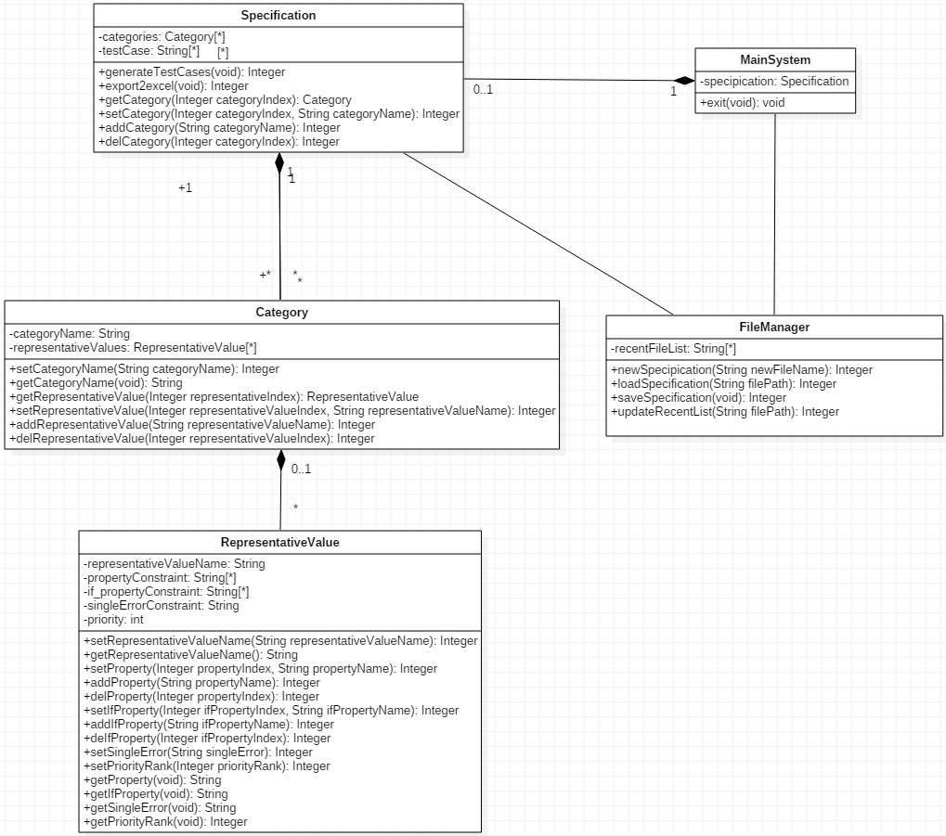
변경 전
Activity #2051 Implement Class & Methods Definitions

Slide 5
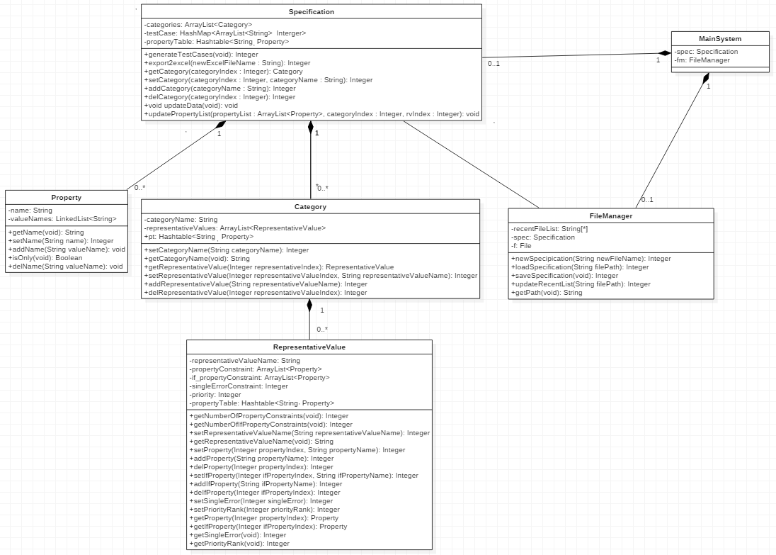
변경 후
Activity #2051 Implement Class & Methods Definitions

Slide 6
Activity #2051
Implement Class &
Methods Definitions
Activity #2051 Implement Class & Methods Definitions
Notes:
이제 2051을 보시겠습니다.

Slide 7
Activity #2051 Implement Class & Methods Definitions
Notes:
전반적인 프로그램의 수행을 제어하는 메인 클래스가 있고요,

Slide 8
Activity #2051 Implement Class & Methods Definitions
Notes:
프로그램의 상황을 파일 형태로 저장하는 파일 매니저 클래스가 있습니다.

Slide 9
Activity #2051 Implement Class & Methods Definitions
Notes:
간단하게 파일 매니저 클래스에 대해서만 쭉 소개해 드리겠습니다.
저희는 이번에 계획을 세울 때, 사용자의 편의를 위해서 기존의 Specification을 저장하고, 불러읽을 수가 있습니다.
이는 새로운 .yzb파일을 만드는 newSpecification 메소드

Slide 10
Activity #2051 Implement Class & Methods Definitions
Notes:
저장된 .yzb파일을 불러오는 loadSpecification 메소드

Slide 11
Activity #2051 Implement Class & Methods Definitions
Notes:
현재 Specification의 정보를 다른 이름의 .yzb 파일로 저장하는 saveSpecification() 메소드로써
지금 열려있는 .yzb 파일로 저장하는 경우와

Slide 12
Activity #2051 Implement Class & Methods Definitions
Notes:
현재 Specification의 정보를 다른 이름의 .yzb 파일로 저장하는 saveSpecification() 메소드 2가지가 있습니다.

Slide 13
Activity #2051 Implement Class & Methods Definitions
Notes:
그외 최근 파일 목록을 업데이트 하는, updateRecentList() 메소드와

Slide 14
Activity #2051 Implement Class & Methods Definitions
Notes:
현재 열려 있는 .yzb파일의 경로를 반환하는 getPath() 메소드가 있습니다. 여기까지가 FileManager 클래스의 메소드들이었고요,

Slide 15
Activity #2051 Implement Class & Methods Definitions
Notes:
이후, .yzb파일의 내용을 담고 있는 Specification 클래스

Slide 16
Activity #2051 Implement Class & Methods Definitions
Notes:
테스트 케이스를 생성하는 generateTestCases() 메소드

Slide 17
Activity #2051 Implement Class & Methods Definitions
Notes:
생성된 테스트 케이스를 엑셀 파일로 export하는 export2excel() 메소드가 있습니다.

Slide 18
Activity #2051 Implement Class & Methods Definitions
Notes:
Specification 클래스에서, 카테고리들을 가져오고, 추가하고, 수정하고, 삭제하는 getCategory메소드나

Slide 19
Activity #2051 Implement Class & Methods Definitions
Notes:
setCategory메소드

Slide 20
Activity #2051 Implement Class & Methods Definitions
Notes:
add

Slide 21
Activity #2051 Implement Class & Methods Definitions
Notes:
deleteCategory()와 같은 메소드들이 있습니다.

Slide 22
Activity #2051 Implement Class & Methods Definitions

Slide 23
Activity #2051 Implement Class & Methods Definitions
Notes:
RepresentativeValue 배열을 저장하는 클래스인 Category 클래스와

Slide 24
Activity #2051 Implement Class & Methods Definitions
Notes:
그와 관련된 메소드들이 정의되어 있고요,

Slide 25
Activity #2051 Implement Class & Methods Definitions
Notes:
쭉~~ 내려가다가

Slide 26
Activity #2051 Implement Class & Methods Definitions

Slide 27
Activity #2051 Implement Class & Methods Definitions

Slide 28
Activity #2051 Implement Class & Methods Definitions

Slide 29
Activity #2051 Implement Class & Methods Definitions

Slide 30
Activity #2051 Implement Class & Methods Definitions
Notes:
RepresentativeValue 클래스

Slide 31
Activity #2051 Implement Class & Methods Definitions
Notes:
관련된 메소드들

Slide 32
Activity #2051 Implement Class & Methods Definitions

Slide 33
Activity #2051 Implement Class & Methods Definitions

Slide 34
Activity #2051 Implement Class & Methods Definitions

Slide 35
Activity #2051 Implement Class & Methods Definitions

Slide 36
Activity #2051 Implement Class & Methods Definitions

Slide 37
Activity #2051 Implement Class & Methods Definitions

Slide 38
Activity #2051 Implement Class & Methods Definitions

Slide 39
Activity #2051 Implement Class & Methods Definitions

Slide 40
Activity #2051 Implement Class & Methods Definitions

Slide 41
Activity #2051 Implement Class & Methods Definitions

Slide 42
Activity #2051 Implement Class & Methods Definitions

Slide 43
Activity #2051 Implement Class & Methods Definitions

Slide 44
Activity #2051 Implement Class & Methods Definitions

Slide 45
Activity #2051 Implement Class & Methods Definitions

Slide 46
Activity #2051 Implement Class & Methods Definitions

Slide 47
Activity #2051 Implement Class & Methods Definitions
Notes:
그리고 이번에 추가된 클래스로, Property 클래스가 있습니다.
저희가 저번 2040까지만 해도 이 클래스가 없고, 설계상에는 단순히 String으로 처리하겠다고 했는데요.
이번에 구현 측면에서 카테고리나, 리프래젠테이티브 벨류 등을 변경, 삭제할 때, String만으로는 도저히 이 프로퍼티, 이프 프로퍼티를 관리할 수 없어서 추가하게 되었습니다.

Slide 48
Activity #2051 Implement Class & Methods Definitions
Notes:
getName()과 같은 관련된 메소드들이 있습니다.

Slide 49
Activity #2051 Implement Class & Methods Definitions

Slide 50
Activity #2051 Implement Class & Methods Definitions

Slide 51
Activity #2051 Implement Class & Methods Definitions

Slide 52
Activity #2051 Implement Class & Methods Definitions

Slide 53
Activity #2052
Implement Windows
Activity #2052 Implement Windows
Notes:
다음으로 엑티비티 2052 임플리먼트 윈도우 입니다.

Slide 54
Activity #2052 Implement Windows
Notes:
전에는 MainSystem이라는 클래스에서 이 중간단계를 조율했었는데요. 이번에는 GUI 클래스가 추가되서 엑터와 시스템 사이를 연결합니다.
여기소개된 newSpecification같은 경우 ‘새로 만들기’버튼을 클릭하면, 생성할 새파일 이름을 입력받는 창이뜨고, 그걸 사용자가 입력하면 시스템이 이를 처리하는 과정이 나타나있습니다.

Slide 55
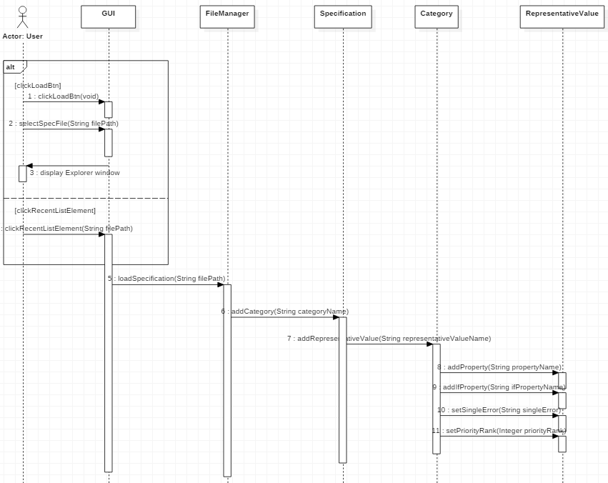
Activity #2052 Implement Windows
Notes:
이건 loadSpecification과 관련된 그림이고요

Slide 56
Activity #2052 Implement Windows
Notes:
그와 관련해서 설명한 내용입니다.

Slide 57
Activity #2052 Implement Windows

Slide 58
Activity #2052 Implement Windows
Notes:
이게 잘 안보이는데, category내부에서 add, delete, set 메소드가실행되는데, deleteCategory메소드 같은 경우, 전에는 여기서 그냥 끝냈는데 Property때문에 더 안으로 들어가서 이런저런 검사를 하고 지워주는 과정이 나타나있습니다.

Slide 59
Activity #2052 Implement Windows

Slide 60
Activity #2052 Implement Windows

Slide 61
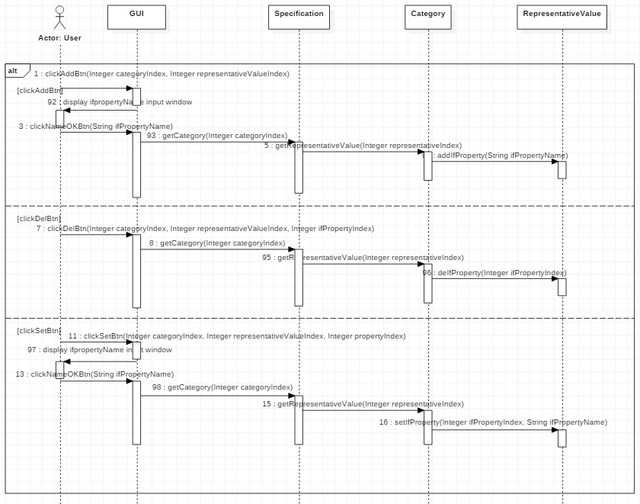
Activity #2052 Implement Windows

Slide 62
Activity #2052 Implement Windows

Slide 63
Activity #2052 Implement Windows

Slide 64
Activity #2052 Implement Windows

Slide 65
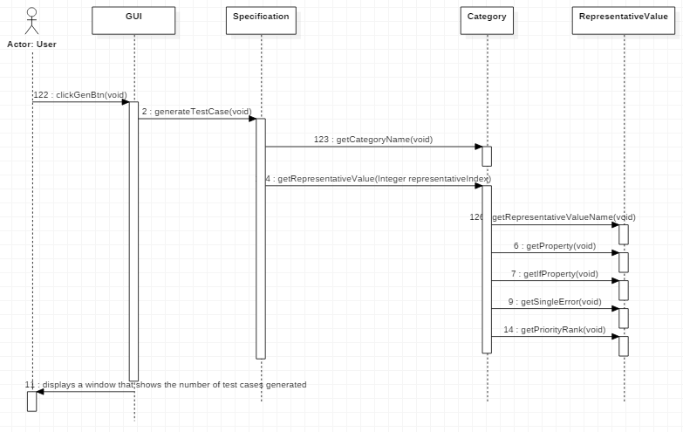
Activity #2052 Implement Windows

Slide 66
Activity #2052 Implement Windows

Slide 67
Activity #2052 Implement Windows

Slide 68
Activity #2052 Implement Windows
Notes:
마지막으로 saveSpecification과 관련된 내용이 있습니다.

Slide 69
Activity #2055
Write Unit Test Code
Activity #2055 Write Unit Test Code

Slide 70
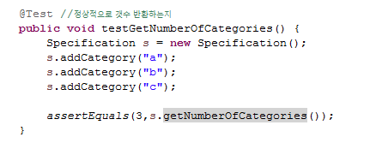
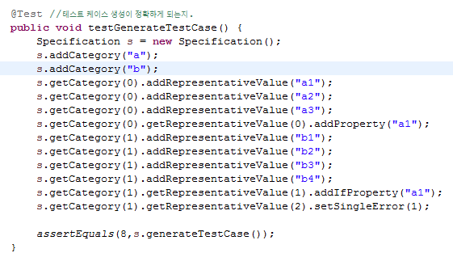
Activity #2055 Write Unit Test Code
Notes:
저희가 유닛테스트 코드로 뽑은 샘플이 몇 개 있는데요,

Slide 71
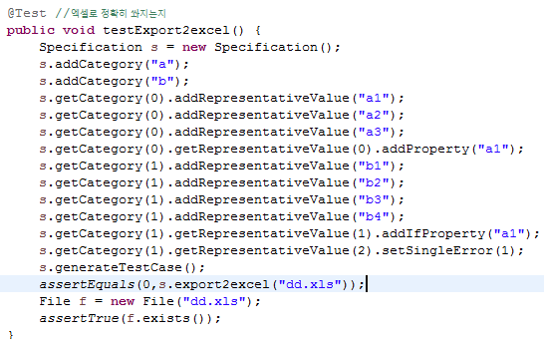
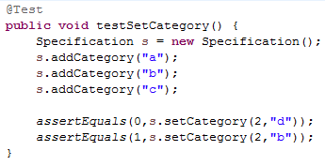
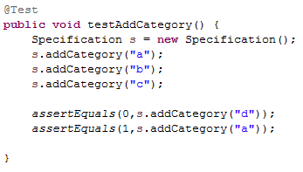
Activity #2055 Write Unit Test Code
Notes:
유닛 테스트를 모든 메소드들에 대해서 했고요, 그중 일부만 PPT화면에 담았습니다.

Slide 72
Activity #2061
Unit Testing
Activity #2061 Unit Testing

Slide 73
Activity #2061 Unit Testing

Slide 74
Activity #2061 Unit Testing

Slide 75
Activity #2063
System Testing
Activity #2063 System Testing

Slide 76
Activity #2063 System Testing

Slide 77
Activity #2063 System Testing

Slide 78
실행화면
Example1
실행화면 example1

Slide 79
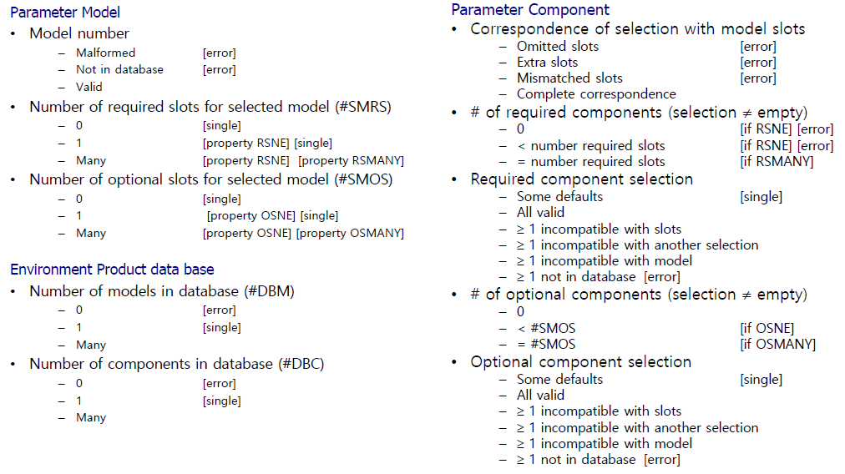
실행화면 example1
Example1

Slide 80
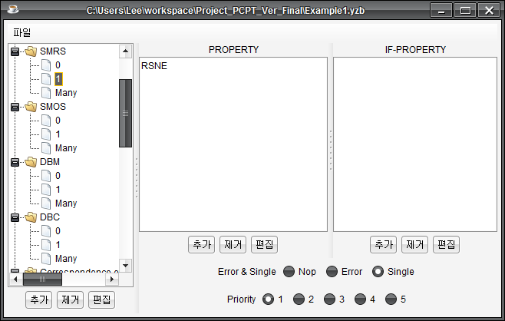
실행화면 example1

Slide 81
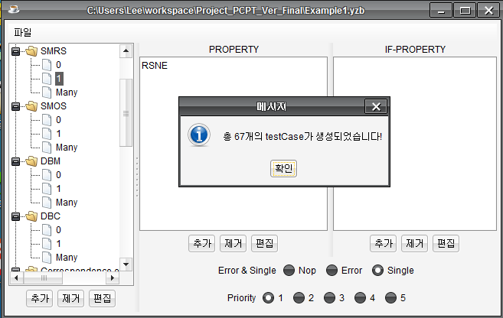
실행화면 example1

Slide 82
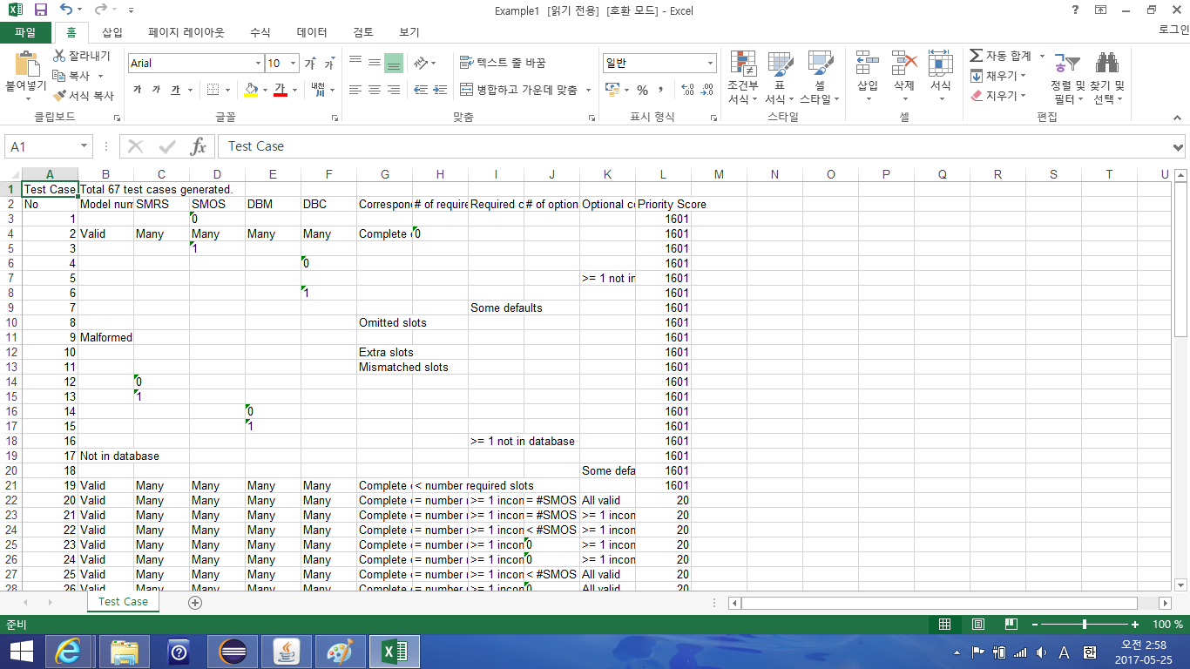
실행화면 example1

Slide 83
프로그램 시연
프로그램 시연

Slide 84
OOPT Stage 2050 & 2060
Q & A

Slide 85
OOPT Stage 2050 & 2060
Thank you!

